Slide 1

JOGO DO PING PONG

Slide 2
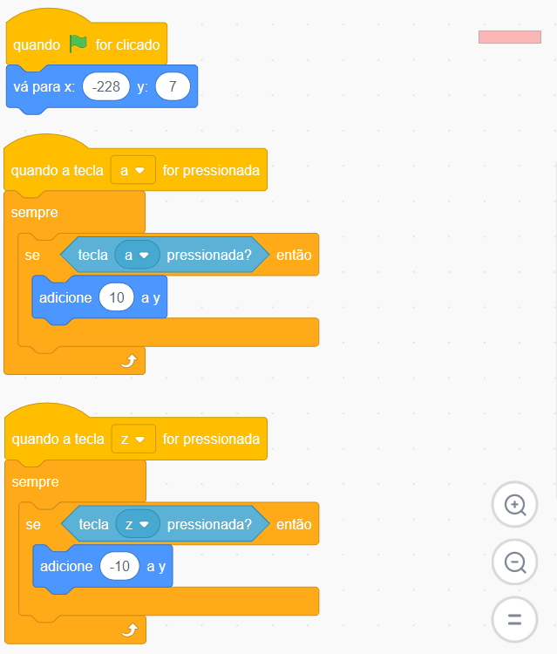

Slide 3
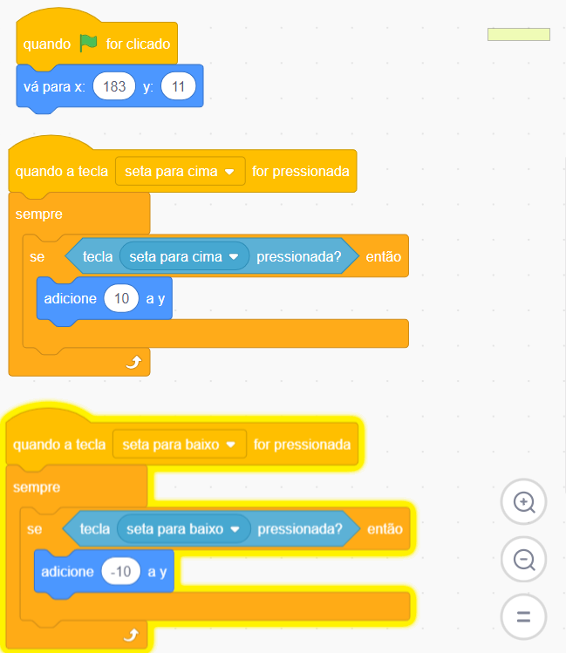

Slide 4
